Slide 1
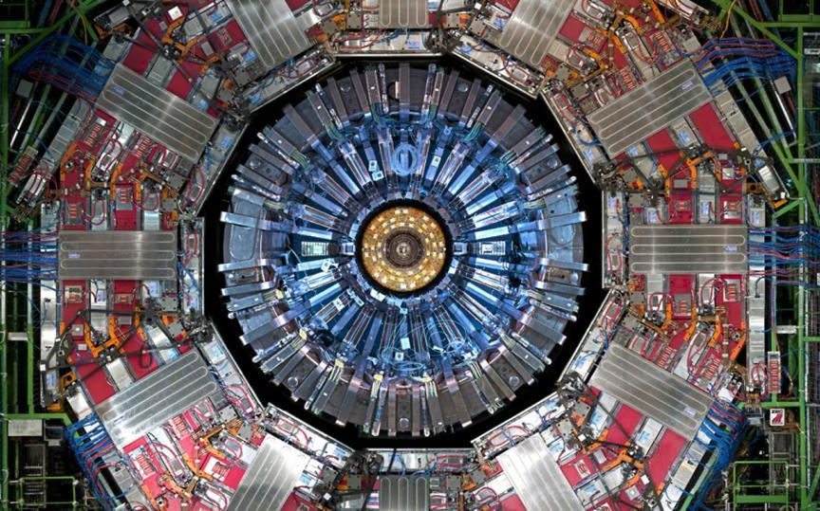
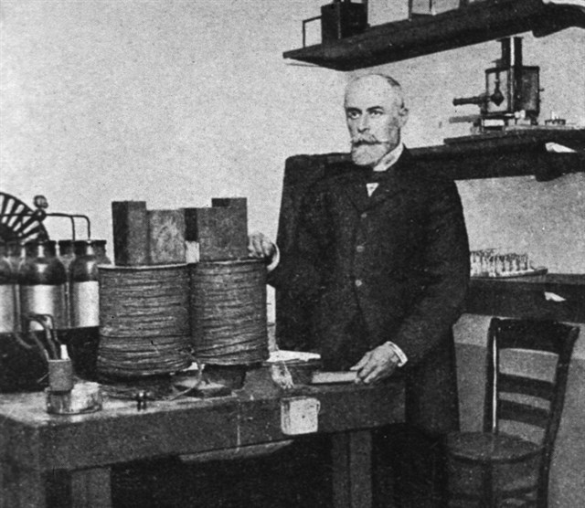

FÍSICA
BLOQUE 4: FÍSICA RELATIVISTA, CUÁNTICA
NUCLEAR Y DE PARTÍCULAS
12. FÍSICA NUCLEAR
2º CURSO
En este apartado se introducen la búsqueda de la partícula más pequeña en que puede dividirse la materia, el nacimiento del universo, la materia oscura, y otros muchos hitos de la Física moderna.
Rafael Artacho Cañadas

Slide 2
TABLA DE CONTENIDOS
1. Evolución del modelo de átomo 2. Modelo nuclear del átomo 2.1. Experimento de Rutherford, Geiger y Marsden 2.2. Estructura del núcleo 2.3. Tamaño y densidad del núcleo 3. Estabilidad del núcleo 3.1. Interacción nuclear fuerte 3.2. Estabilidad de los núcleos 3.3. Energía de enlace 4. Radiactividad natural 4.1. Tipos de radiactividad 4.2. Leyes del desplazamiento radiactivo 4.3. Ley de la desintegración radiactiva 4.4. Usos prácticos de la radiactividad 5. Reacciones nucleares 5.1.Reacciones nucleares artificiales 5.2. Fisión nuclear 5.3. Fusión nuclear | 6. Interacciones fundamentales 7. La estructura más íntima de la materia 7.1. Las partículas 7.2. La interacción débil 7.3. De la materia a los quarks 8. La conexión cósmica 8.1. La línea del tiempo del Big Bang 8.2. Materia y energía oscuras 8.3. Problemas y perspectivas

Slide 3

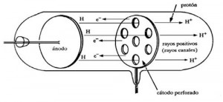
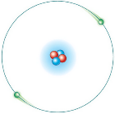
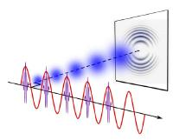
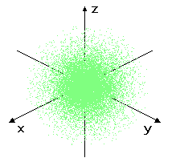
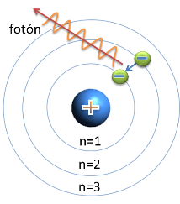
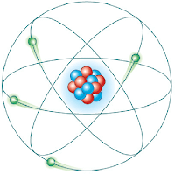
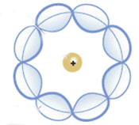
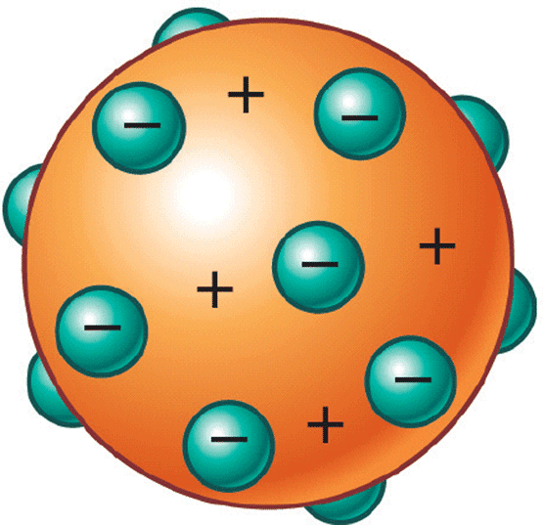
1. Evolución del modelo atómico
ARISTÓTELES
Sostiene que la
materia era continua y estaba constituida por 4 elementos esenciales: Tierra, agua, aire y fuego.
JOHN DALTON
Enuncia su TEORÍA
ATÓMICA de la materia en la que sostiene al átomo como una esfera compacta, indivisible e indestructible.
EUGEN GOLDSTEIN
Descubrió los rayos canales a los que posteriormente se les llamó protones.
MAX PLANCK
Postuló que cualquier partícula emite energía llamado Cuanto, por lo que la energía emitida del electrón no es continua sino cuantizada.
LOUIS DE BROGLIE
Propuso que el electrón tendría propiedades ondulatorias y de partículas al igual que la energía lumínica.
WERNER HEISEMBERG
Formuló el Principio de Incertidumbre el cual establece que es imposible determinar la posición y la velocidad exacta del electrón.
Siglos V-IV a.c. | 1808 | 1897 | 1909 | 1910 | 1913 | 1924 | 1925 | 1926 | 1927
DEMÓCRITO - LEUCIPO
Sostenía que el universo está formado por una partícula indestructible llamado átomo del griego A=sin, TOMO=División.
JOSEPH THOMSON
Estableció su propio modelo atómico en el que sostenía que el átomo era como una esfera de electricidad positiva en donde se encuentran distribuidos los electrones. Se asemeja a un pudin de pasas.
ERNEST RUTHERFORD
Propuso un modelo atómico que sostenía que el átomo estaba constituido por un núcleo central: descubre el núcleo atómico.
NIELS BOHR
Propuso un nuevo modelo para el átomo de hidrógeno aplicando la teoría cuántica de Planck
Aparece un modelo Matemático que explica el comportamiento del electrón en átomos que tienen más de un electrón. Se estableció el concepto de “orbital”.
ERWIN SCHRÖDINGER
Propone una ecuación matemática quela la posición más probable del electrón en un átomo.

Slide 4
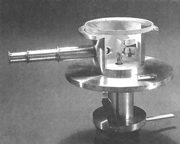
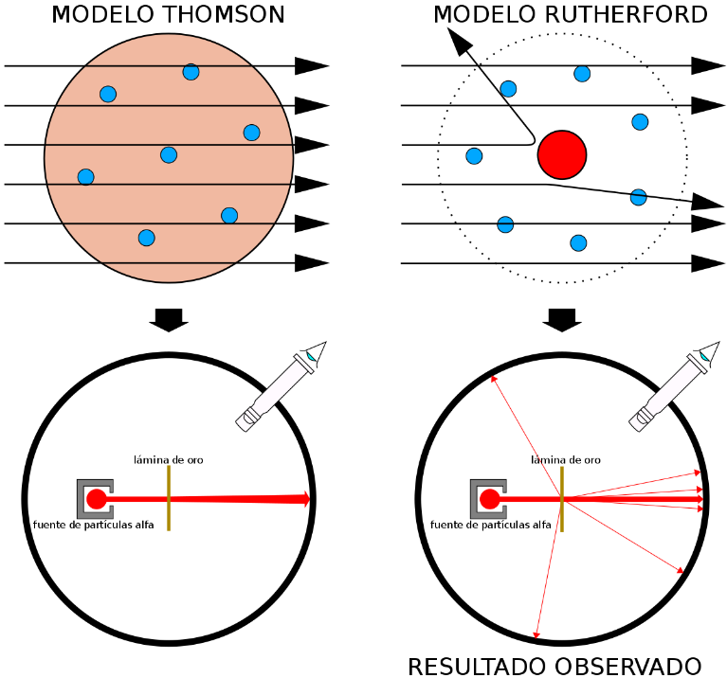
2. Modelo nuclear del átomo
2.1. Experimento de Rutherford, Geiger y Marsden
En 1909 Ernest Rutherford propuso a Geiger y Marsden la realización de un experimento en el que deberían lanzar partículas alfa procedentes de una fuente radiactiva contra una lámina de oro de unos pocos átomos de espesor.
El objetivo del experimento era corroborar la idea de Rutherford de que las partículas atravesarían la lámina metálica sin desviarse apenas.
Ver simulación
RESULTADO ESPERADO

Slide 5
2. Modelo nuclear del átomo
2.1. Experimento de Rutherford, Geiger y Marsden
El análisis y las conclusiones que Rutherford extrajo del experimento las podemos resumir de la siguiente manera:
Si la mayoría de las partículas α atraviesan la lámina de oro sin desviarse es porque no encuentran ningún obstáculo en su camino; de aquí se puede deducir que la mayor parte del volumen del átomo está vacío.
Si hay un número significativo de partículas que sufren una desviación apreciable es porque, en su camino a través de la lámina, se ejerce sobre ellas una fuerza de la suficiente magnitud como para variar la dirección de su movimiento.
Teniendo en cuenta que las partículas α viajan a velocidad elevada, que poseen una masa de 4 u aproximadamente y que tienen carga eléctrica positiva de valor doble que la del electrón, la única explicación a la desviación es que sufran una fuerza eléctrica repulsiva por parte de alguna región del átomo con carga positiva.
Para que algunas partículas reboten, debe existir alguna parte del átomo con masa contra la que choque las partículas radiactivas.
Por tanto, debe existir en el interior del átomo una zona con partículas que posean masa y carga eléctrica positiva. Esa clase de partícula subatómica recibió, más tarde, el nombre de protón.

Slide 6
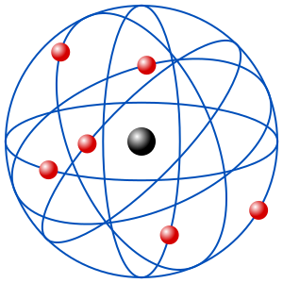
2. Modelo nuclear del átomo
2.1. Experimento de Rutherford, Geiger y Marsden
 Modelo atómico de Rutherford
El átomo queda constituido por:
Una zona central o núcleo donde se encuentra la carga total positiva (la de los protones) y la mayor parte de la masa del átomo, aportada por los protones y neutrones.
Una zona externa o corteza donde se hallan los electrones, que giran alrededor del núcleo.
Hay tantos electrones en la corteza como protones en el núcleo, por lo que el conjunto del átomo es eléctricamente neutro.

Slide 7
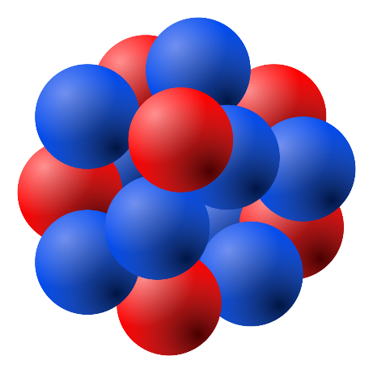
2. Modelo nuclear del átomo
2.2. Estructura del núcleo
Él experimento de Rutherford solo demostraba que existía un núcleo positivo.
Más tarde, bombardeando núcleos atómicos con partículas aceleradas, demostró que los protones resultaban ser constituyentes básicos de los núcleos.
La carga nuclear es múltiplo de la carga del protón +e.
Ocurría que la masa de los núcleos no coincidía con la masa de los protones presentes. Esto llevó a la hipótesis de la existencia del neutrón que se descubrió más tarde (entre 1930 y 1932).
Carga nuclear = +Ze Z es el número atómico
Todos los núcleos están compuestos de dos tipos de partículas: protones y neutrones. La única excepción es el núcleo de hidrógeno ordinario, que es un solo protón.

Slide 8

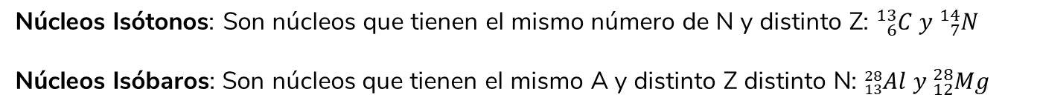
2. Modelo nuclear del átomo
2.2. Estructura del núcleo
el número atómico Z, que es igual al número de protones en el núcleo
el número de neutrones N, que es igual al número de neutrones en el núcleo
el número de masa A, que es igual al número de nucleones en el núcleo (nucleón es un término genérico que se usa para referirse a un protón o a un neutrón), A = Z + N
El símbolo que se usa para representar el núcleo es:
$${}_{Z}^{A}X$$
donde X representa el símbolo químico del elemento.
Núclido: Especie nuclear particular. Dos o más núclidos pueden tener el mismo número atómico Z, y distinto número másico A, se dice entonces que son isótopos: ${}_{92}^{235}U y {}_{92}^{238}U$
Todos los isótopos de un mismo elemento químico presentan idénticas propiedades químicas.
Núcleos Isótonos: Son núcleos que tienen el mismo número de N y distinto Z: ${}_{6}^{13}C y {}_{7}^{14}N$
Núcleos Isóbaros: Son núcleos que tienen el mismo A y distinto Z distinto N: ${}_{13}^{28}{Al} y {}_{12}^{28}{Mg}$

Slide 9




2. Modelo nuclear del átomo
2.2. Estructura del núcleo
 Unidad de masa atómica
Definimos la unidad de masa atómica:
$$1 u=\frac{1}{12}m_{{}_{}^{12}C}$$
$$m_{{}_{}^{12}C}=\frac{12 g/{mol}}{6,022·{10}^{23} {átomos}/{mol}}=1,992·{10}^{−23} g$$
$$1 u=\frac{1,992·{10}^{−23} g}{12}=1,66·{10}^{−24} g$$
$$1 u=1,66·{10}^{−27} kg$$
 Carga y masa del protón, neutrón y electrón
Partícula | Masa (u) | Masa (kg) | Carga (C)
Protones | 1,007276 | 1,67262 · 10^{–27} | 1,6·10⁻¹⁹
Neutrones | 1,008665 | 1,67493 · 10^{–27} | No tienen
Electrones | 1/1837 | 9,1 · 10⁻³¹ | -1,6·10⁻¹⁹

Slide 10


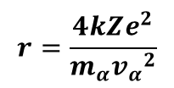



2. Modelo nuclear del átomo
2.3. Tamaño y densidad del núcleo
Al usar el principio de conservación de la energía, Rutherford encontró una expresión para cuán cerca una partícula alfa que se mueve directamente hacia el núcleo puede llegar a éste antes de ser repelido por la repulsión de Coulomb.
$$\vec{v}$$
$$\vec{v}=0$$
La energía cinética de la partícula α se habrá transformado en energía potencial electrostática:
$$\frac{1}{2}m_{α}{v_{α}}^{2}=k\frac{2e·Ze}{r}=k\frac{2Ze^{2}}{r} →$$
$$r=\frac{4kZe^{2}}{m_{α}{v_{α}}^{2}}$$
Para el oro el radio del núcleo era del orden de 10⁻¹⁴ m
El tamaño del átomo se estimaba en unos 10⁻¹⁰ m

Slide 11
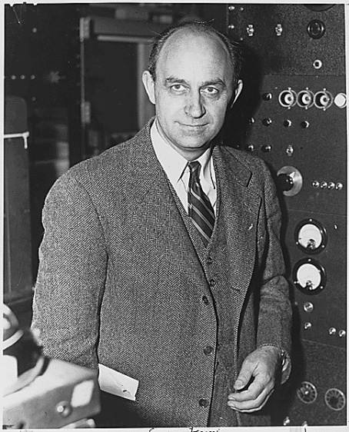
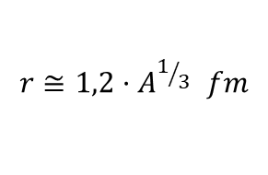
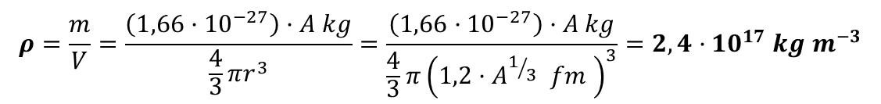
2. Modelo nuclear del átomo
2.3. Tamaño y densidad del núcleo
Posteriormente se han empleado técnicas de dispersión de electrones de elevado momento lineal, llegándose a la siguientes conclusiones:
Los núcleos atómicos son básicamente esféricos, si bien sus bordes son difusos.
El tamaño de los núcleos pequeños es del orden de los 10⁻¹⁵ m.
Se ha podido establecer una fórmula empírica que relaciona el radio nuclear con el número másico, A:
$$r≅1,2·A^{1/3} fm$$
La unidad en la que suele expresarse el tamaño del núcleo es el fentómetro o fermi, en honor a Enrico Fermi (1901-1954), (1 𝑓𝑚 = 10⁻¹⁵ 𝑚).
 Densidad del núcleo
Si calculamos la densidad:
$$ρ=\frac{m}{V}=\frac{\left(1,66·{10}^{−27}\right)·A kg}{\frac{4}{3}πr^{3}}=\frac{\left(1,66·{10}^{−27}\right)·A kg}{\frac{4}{3}π{\left(1,2·A^{1/3} fm \right)}^{3}}=2,4·{10}^{17} kg m^{−3}$$
¡Para todos los núcleos!

Slide 12
3. Estabilidad nuclear
3.1. Interacción nuclear fuerte
 Antes de la década de 1970
El núcleo consiste en una colección de protones y neutrones fuertemente empaquetados.
Las grandes fuerzas electrostáticas repulsivas entre protones deben hacer que el núcleo se separe.
Sin embargo, los núcleos son estables debido a la presencia de otra fuerza de corto alcance (aproximadamente 2 fm): la fuerza nuclear, una fuerza atractiva que actúa entre todas las partículas nucleares.
Los protones se atraen mutuamente vía la fuerza nuclear y al mismo tiempo se repelen mutuamente mediante la fuerza de Coulomb. La fuerza nuclear atractiva también actúa entre pares de neutrones y entre neutrones y protones.
La fuerza nuclear atractiva es más fuerte que la fuerza repulsiva de Coulomb dentro del núcleo (a distancias cortas).
La fuerza nuclear fuerte es casi independiente de la carga.
Las fuerzas nucleares asociadas con las interacciones protón-protón, protón-neutrón y neutrón-neutrón son aproximadamente iguales, aparte de la adicional fuerza de Coulomb repulsiva para la interacción protón-protón.
El modelo de Yukawa (1935) explicaba satisfactoriamente muchos aspectos de la fuerza nuclear fuerte.

Slide 13
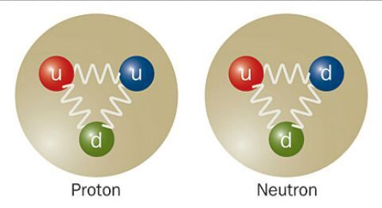
3. Estabilidad nuclear
3.1. Interacción nuclear fuerte
 Después del descubrimiento de los quarks
Los protones y los neutrones que componen el núcleo, se consideran que están hechos de quarks.
Las fuerzas que mantienen unidos los quarks son mucho más fuertes que las que mantienen unidos a neutrones y protones.
Las fuerzas entre quarks son debidas a los gluones y son tan fuertes que producen el llamado confinamiento del color que imposibilita observar quarks desnudos a temperaturas ordinarias, mientras que en núcleos pesados sí es posible separar algunos protones o neutrones.
La fuerza fuerte entre los nucleones puede ser considerada como una fuerza de color residual.
gluón

Slide 14
3. Estabilidad nuclear
3.2. Estabilidad de los núcleos
Hay alrededor de 260 núcleos estables, otros cientos han sido observados, pero son inestables.
Los núcleos ligeros son más estables si contienen igual número de protones y neutrones. Esta diferencia se puede entender en parte al reconocer que, conforme aumenta el número de protones, aumenta la intensidad de la fuerza de Coulomb, que tiende a romper al núcleo. Como resultado, se necesitan más neutrones para mantener al núcleo estable porque a los neutrones sólo los afecta la fuerza nuclear atractiva.
Los neutrones adicionales “disminuyen” la densidad de carga nuclear. Eventualmente, cuando Z = 83, las fuerzas repulsivas entre los protones no se pueden compensar mediante la adición de neutrones. Los elementos que contienen más de 83 protones no tienen núcleos estables sino que, más bien, decaen o se desintegran en otras partículas en varios periodos.

Slide 15
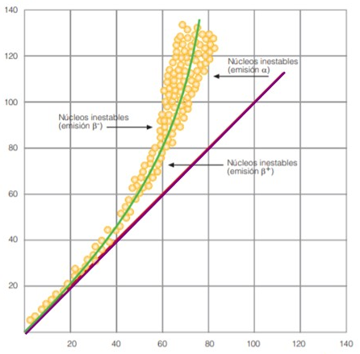
3. Estabilidad nuclear
3.2. Estabilidad de los núcleos
Número de neutrones N
Número de protones Z

Slide 16

3. Estabilidad nuclear
3.3. Energía de enlace
 Equivalencia masa energía

Slide 17

3. Estabilidad nuclear
3.3. Energía de enlace
 Defecto de masa

Slide 18
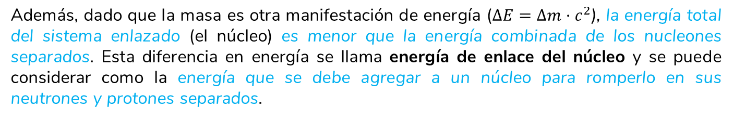
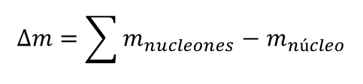
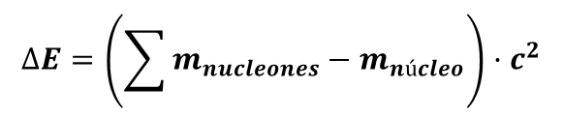
3. Estabilidad nuclear
3.3. Energía de enlace
Mediante técnicas de espectrometría se ha podido comprobar que la masa de los núcleos es menor que la suma de la masa de los nucleones.
Se define el defecto de masa como:
$$∆m=\sum{m_{nucleones}}−m_{núcleo}$$
Además, dado que la masa es otra manifestación de energía ($∆E=∆m·c^{2}$), la energía total del sistema enlazado (el núcleo) es menor que la energía combinada de los nucleones separados. Esta diferencia en energía se llama energía de enlace del núcleo y se puede considerar como la energía que se debe agregar a un núcleo para romperlo en sus neutrones y protones separados.
$$∆E=\left(\sum{m_{nucleones}}−m_{núcleo}\right)·c^{2}$$
El equivalente de 1 u es:
$$∆E=1u·{\left(3·{10}^{8}\frac{m}{s}\right)}^{2}=1,66·{10}^{−27} kg·{\left(3·{10}^{8}\frac{m}{s}\right)}^{2}=1,49·{10}^{−10} J=931,5 MeV$$

Slide 19
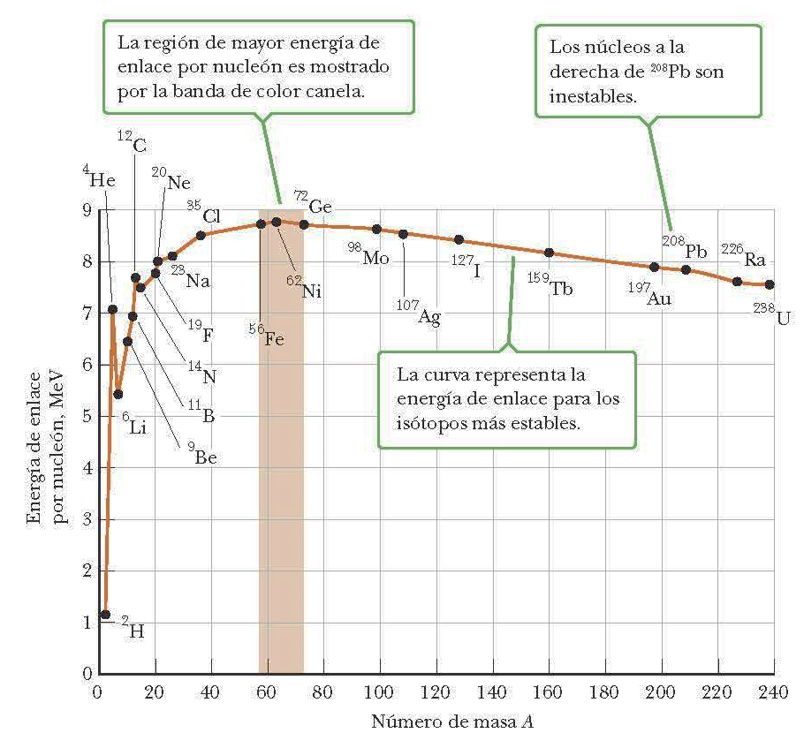
3. Estabilidad nuclear
3.3. Energía de enlace
 Energía de enlace por nucleón
Al examinar una gráfica de energía de enlace por nucleón, E/A, como función del número de masa para varios núcleos estables, observamos:
Excepto por los núcleos más ligeros, la energía de enlace promedio por nucleón es aproximadamente 8 MeV.
Los núcleos alrededor de A = 60 son los más estables. Este hecho permite que se libere energía en las reacciones de fisión y fusión.
La curva varía lentamente para A > 40, lo cual sugiere que la fuerza nuclear se satura.

Slide 20
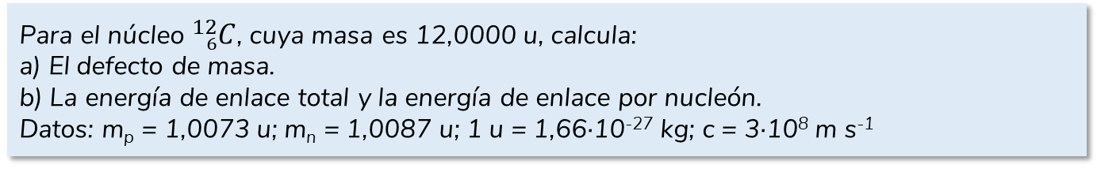


3. Estabilidad nuclear
Ejercicio resuelto 1
Para el núcleo ${}_{6}^{12}C$, cuya masa es 12,0000 u, calcula:
a) El defecto de masa.
b) La energía de enlace total y la energía de enlace por nucleón.
Datos: m_{p} = 1,0073 u; m_{n} = 1,0087 u; 1 u = 1,66·10⁻²⁷ kg; c = 3·10⁸ m s⁻¹
a) El defecto de masa se calcula a partir de la masa del núcleo y la masa de sus constituyentes. El núcleo de carbono tiene seis protones y seis neutrones, por tanto:
$$∆m=\left(6 m_{p}+6 m_{n}\right)−m_{{}_{6}^{12}C}=\left(6·1,0073+6·1,0087\right)−12=0,096 u$$
b) La energía total de enlace se calcula multiplicando este exceso de masa por la velocidad de la luz.
$$∆E=∆m·c^{2}=0,096 u·\frac{1,66·{10}^{−27} kg}{u}·{\left(3·{10}^{8} m s^{−1}\right)}^{2}=1,43·{10}^{−11} J$$
$$∆E=1,43·{10}^{−11} J·\frac{MeV}{1,6·{10}^{−13}J}=89,64 MeV$$
Como hay doce nucleones:
$$\frac{∆E}{A}=\frac{89,64 MeV }{12}=7,47 \frac{MeV}{nucleón}$$

Slide 21
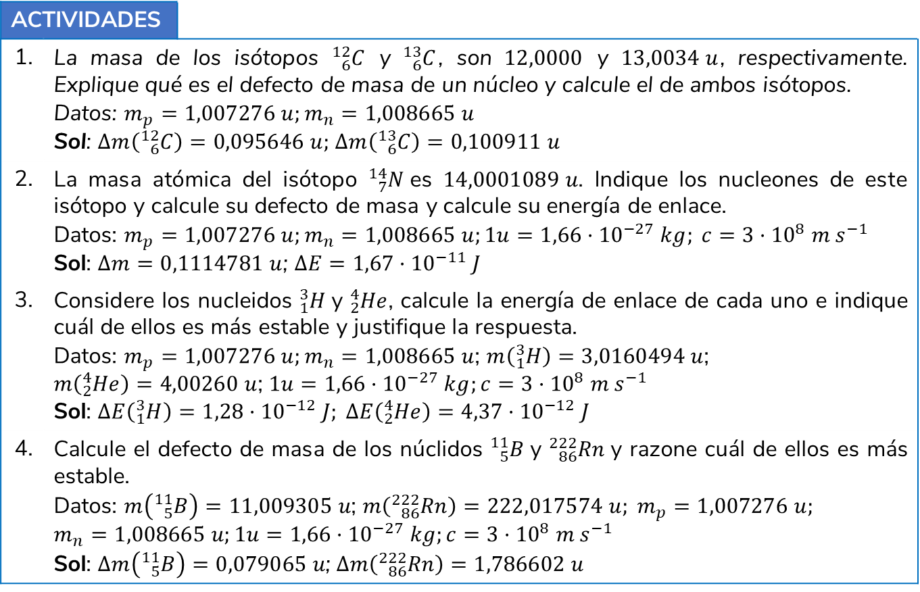
3. Estabilidad nuclear
ACTIVIDADES
1. | La masa de los isótopos ${}_{6}^{12}C$ y ${}_{6}^{13}C$, son $12,0000$ y $13,0034 u$, respectivamente. Explique qué es el defecto de masa de un núcleo y calcule el de ambos isótopos. Datos: $m_{p}=1,007276 u;m_{n}=1,008665 u$ Sol: $∆m\left({}_{6}^{12}C\right)=0,095646 u;$ $∆m\left({}_{6}^{13}C\right)=0,100911 u$
2. | La masa atómica del isótopo ${}_{7}^{14}N$es $14,0001089 u$. Indique los nucleones de este isótopo y calcule su defecto de masa y calcule su energía de enlace. Datos: $m_{p}=1,007276 u;m_{n}=1,008665 u;1u=1,66·{10}^{−27} kg; c=3·{10}^{8} m s^{−1}$ Sol: $∆m=0,1114781 u$; $∆E=1,67·{10}^{−11} J$
3. | Considere los nucleidos ${}_{1}^{3}H$y ${}_{2}^{4}{He}$, calcule la energía de enlace de cada uno e indique cuál de ellos es más estable y justifique la respuesta. Datos: $m_{p}=1,007276 u;m_{n}=1,008665 u$; $m\left({}_{1}^{3}H\right)=3,0160494 u$; $m\left({}_{2}^{4}{He}\right)=4,00260 u$; $1u=1,66·{10}^{−27} kg;c=3·{10}^{8} m s^{−1}$ Sol: $∆E\left({}_{1}^{3}H\right)=1,28·{10}^{−12} J; ∆E\left({}_{2}^{4}{He}\right)=4,37·{10}^{−12} J$
4. | Calcule el defecto de masa de los núclidos ${}_{5}^{11}B$y ${}_{86}^{222}{Rn}$y razone cuál de ellos es más estable. Datos: $m\left({}_{5}^{11}B\right)=11,009305 u$; $m\left({}_{86}^{222}{Rn}\right)=222,017574 u; m_{p}=1,007276 u;$ $$m_{n}=1,008665 u;1u=1,66·{10}^{−27} kg;c=3·{10}^{8} m s^{−1}$$ Sol: $∆m\left({}_{5}^{11}B\right)=0,079065 u$;$∆m\left({}_{86}^{222}{Rn}\right)=1,786602 u$

Slide 22
4. Radiactividad natural
En 1896, Becquerel descubrió accidentalmente que los cristales de sal de uranio emiten una radiación invisible que puede oscurecer una placa fotográfica incluso si la placa se cubre para excluir la luz.
Después de muchas de estas observaciones bajo condiciones controladas, concluyó que la radiación emitida por los cristales era de un nuevo tipo, uno que no requería estimulación externa.
Esta emisión espontánea de radiación pronto se llamó radiactividad.
Experimentos posteriores de otros científicos demostraron que otras sustancias también eran radiactivas.
Las investigaciones más significativas de este tipo las desarrollaron Marie y Pierre Curie. Luego de varios años de cuidadosos y laboriosos procesos reportaron el descubrimiento de dos elementos anteriormente desconocidos, ambos radiactivos. Estos elementos recibieron los nombres de polonio y radio.
Experimentos posteriores, incluido el famoso trabajo de Rutherford sobre dispersión de partículas alfa, sugirió que la radiactividad era resultado del decaimiento o desintegración, de núcleos inestables.

Slide 23


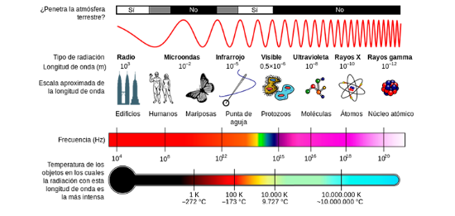
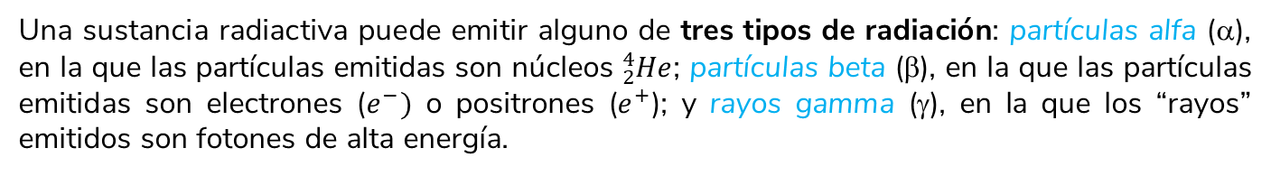
4. Radiactividad natural
4.1. Tipos de radiactividad
Una sustancia radiactiva puede emitir alguno de tres tipos de radiación: partículas alfa (α), en la que las partículas emitidas son núcleos ${}_{2}^{4}{He}$; partículas beta (β), en la que las partículas emitidas son electrones ($e^{−})$ o positrones ($e^{+}$); y rayos gamma (γ), en la que los “rayos” emitidos son fotones de alta energía.
-q
Radiación alfa
Radiación gamma
+q
Radiación beta
Radiación alfa (α) son núcleos de Helio emitidos una velocidad de unos 16.000 km/s
Radiación beta (β) son electrones que proceden del núcleo por desintegración de un neutrón y son emitidos por el núcleo a unos 260.000 km/s
Radiación gamma (γ) es de naturaleza electromagnética

Slide 24
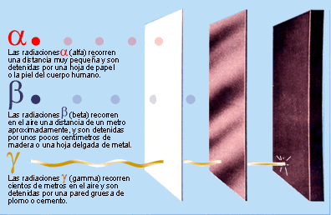
4. Radiactividad natural
4.1. Tipos de radiactividad
 Propiedades
Radiación | Masa | Carga | Poder de penetración | Poder de ionización
Alfa | 4 u | + 2 | Absorbida por una hoja de papel | Muy grande
Beta | 1/1840 u | - 1 | Absorbida por una hoja de aluminio | Menor que la radiación alfa
Gamma | 0 | 0 | Absorbida por un bloque de plomo | Muy pequeño

Slide 25
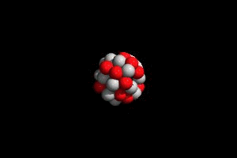

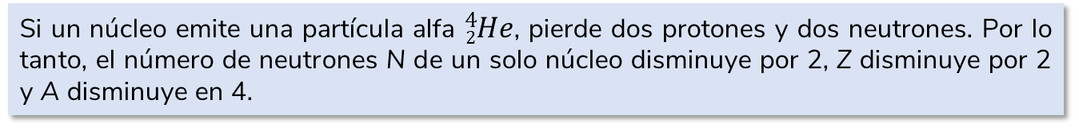
4. Radiactividad natural
4.2. Leyes del decaimiento radiactivo (Rutherford y Sody)
 Decaimiento alfa
Si un núcleo emite una partícula alfa ${}_{2}^{4}{He}$, pierde dos protones y dos neutrones. Por lo tanto, el número de neutrones N de un solo núcleo disminuye por 2, Z disminuye por 2 y A disminuye en 4.
$${}_{Z}^{A}X → {}_{Z−2}^{A−4}{Y+{}_{2}^{4}{He}}$$
donde X se llama núcleo padre e Y se conoce como núcleo hijo.
Para que ocurra emisión alfa, la masa del padre debe ser mayor que la masa combinada del hijo y la partícula alfa.
En el proceso de decaimiento, este exceso de masa se convierte en energía de otras formas y aparece en forma de energía cinética en el núcleo hijo y la partícula alfa.
La cantidad de movimiento se conserva, las dos partículas emitidas en el decaimiento de un núcleo en reposo deben tener cantidades iguales de movimiento, pero con dirección opuesta.

Slide 26
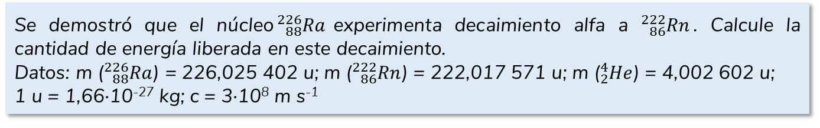


4. Radiactividad natural
Ejercicio resuelto 2
Se demostró que el núcleo${}_{88}^{226}{Ra}$experimenta decaimiento alfa a ${}_{86}^{222}{Rn}$. Calcule la cantidad de energía liberada en este decaimiento.
Datos: m (${}_{88}^{226}{Ra}$) = 226,025 402 u; m (${}_{86}^{222}{Rn}$) = 222,017 571 u; m (${}_{2}^{4}{He}$) = 4,002 602 u;
1 u = 1,66·10⁻²⁷ kg; c = 3·10⁸ m s⁻¹
Escribimos la ecuación del decaimiento:
$${}_{88}^{226}{Ra} → {}_{86}^{222}{Rn+{}_{2}^{4}{He}}$$
El defecto de masa:
$$∆m=m_{{}_{88}^{226}{Ra}}−\left(m_{{}_{86}^{222}{Rn}}+m_{{}_{2}^{4}{He}}\right)=226,025 402−\left(222,017 571+4,002 602\right)=0,005 229 u$$
La energía equivalente:
$$∆E=∆m·c^{2}=0,005 229 u·\frac{1,66·{10}^{−27} kg}{u}·{\left(3·{10}^{8} m s^{−1}\right)}^{2}=7,81·{10}^{−13 } J·\frac{MeV}{1,6·{10}^{−13} J}$$
$$∆E=4,88 MeV$$

Slide 27




4. Radiactividad natural
4.2. Leyes del decaimiento radiactivo (Rutherford y Sody)
 Decaimiento beta
Cuando un núcleo radiactivo experimenta decaimiento beta, el núcleo hijo tiene el mismo número de nucleones que el núcleo padre, pero el número atómico cambia por 1:
$${}_{Z}^{A}X → {}_{Z+1}^{A}{Y+{}_{−1}^{0}e}$$
$${}_{Z}^{A}X → {}_{Z−1}^{A}{Y+{}_{+1}^{0}e}$$
Como veremos más adelante, estos procesos no se describen por completo mediante estas expresiones.
La emisión de electrones de un núcleo es sorprendente porque, en todos los análisis anteriores, se afirmó que el núcleo está compuesto solamente de protones y neutrones.
Esta aparente discrepancia se puede explicar al notar que el electrón emitido se crea en el núcleo mediante un proceso en el cual un neutrón se transforma en un protón:
$${}_{0}^{1}n → {}_{1}^{1}{p+{}_{−1}^{0}e}$$

Slide 28

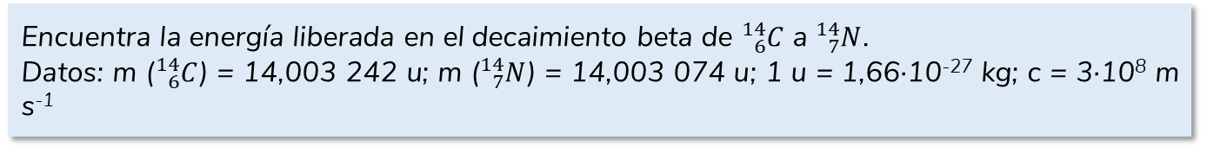

4. Radiactividad natural
Ejercicio resuelto 3
Encuentra la energía liberada en el decaimiento beta de ${}_{6}^{14}C$ a ${}_{7}^{14}N$.
Datos: m (${}_{6}^{14}C$) = 14,003 242 u; m (${}_{7}^{14}N$) = 14,003 074 u; 1 u = 1,66·10⁻²⁷ kg; c = 3·10⁸ m s⁻¹
Escribimos la ecuación del decaimiento:
$${}_{6}^{14}C → {}_{7}^{14}{N+{}_{−1}^{0}e}$$
El defecto de masa:
$$∆m=m_{{}_{6}^{14}C}−m_{{}_{7}^{14}N}=14,003 242−14,003 074=0,000 168 u$$
La energía equivalente:
$$∆E=∆m·c^{2}=0,000 168 u·\frac{1,66·{10}^{−27} kg}{u}·{\left(3·{10}^{8} m s^{−1}\right)}^{2}=2,5·{10}^{−14 } J·\frac{MeV}{1,6·{10}^{−13} J}$$
$$∆E=0,156 MeV$$

Slide 29
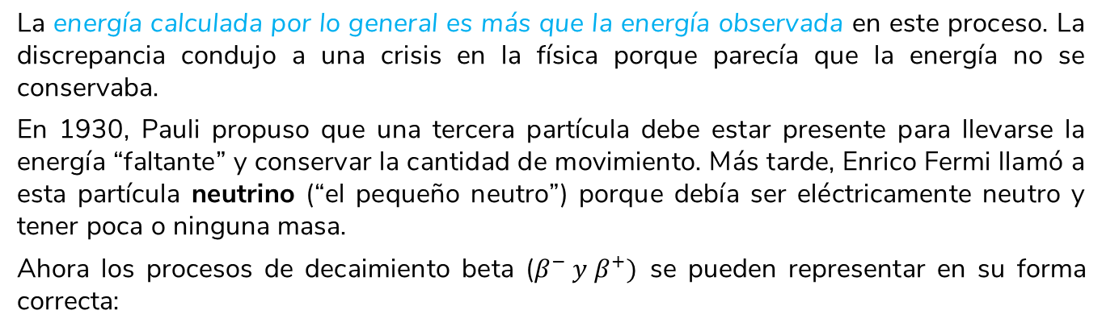
4. Radiactividad natural
4.2. Leyes del decaimiento radiactivo (Rutherford y Sody)
 Decaimiento beta
La energía calculada por lo general es más que la energía observada en este proceso. La discrepancia condujo a una crisis en la física porque parecía que la energía no se conservaba.
En 1930, Pauli propuso que una tercera partícula debe estar presente para llevarse la energía “faltante” y conservar la cantidad de movimiento. Más tarde, Enrico Fermi llamó a esta partícula neutrino (“el pequeño neutro”) porque debía ser eléctricamente neutro y tener poca o ninguna masa.
Ahora los procesos de decaimiento beta ($β^{−} y β^{+})$ se pueden representar en su forma correcta:
$${}_{6}^{14}C → {}_{7}^{14}{N+{}_{−1}^{0}e+{\tilde{ν}}_{e}} → {}_{0}^{1}n → {}_{1}^{1}{p+{}_{−1}^{0}e+{\tilde{ν}}_{e}}$$
$${}_{7}^{14}N → {}_{6}^{14}{C+{}_{+1}^{0}e+ν_{e} →} {}_{1}^{1}p → {}_{0}^{1}{n+{}_{+1}^{0}e+ν_{e}}$$
Donde, ${\tilde{ν}}_{e}$ indica un antineutrino, $ν_{e}$ indica un neutrino, ${}_{−1}^{0}e$ indica un electrón y ${}_{+1}^{0}e$ indica un positrón.

Slide 30









4. Radiactividad natural
4.2. Leyes del decaimiento radiactivo (Rutherford y Sody)
 Decaimiento gamma
Con mucha frecuencia un núcleo que experimenta decaimiento radiactivo se deja en un estado de energía excitado. Entonces el núcleo puede experimentar un segundo decaimiento a un estado energético más bajo, acaso incluso al estado base, al emitir uno o más fotones de alta energía (rayos gamma).
$${}_{5}^{12}B →{{}_{6}^{12}C}^{∗}+{}_{−1}^{0}e+{\tilde{ν}}_{e} → {{}_{6}^{12}C}^{∗}→{}_{6}^{12}C+γ$$
Donde el asterisco en ${{}_{6}^{12}C}^{∗}$ indica que el átomo de carbono está en un estado excitado después del decaimiento.
$${}_{−1}^{0}e$$
$${\tilde{ν}}_{e}$$
$${}_{5}^{12}B$$
$${{}_{6}^{12}C}^{∗}$$
$${}_{6}^{12}C$$
$$γ$$

Slide 31
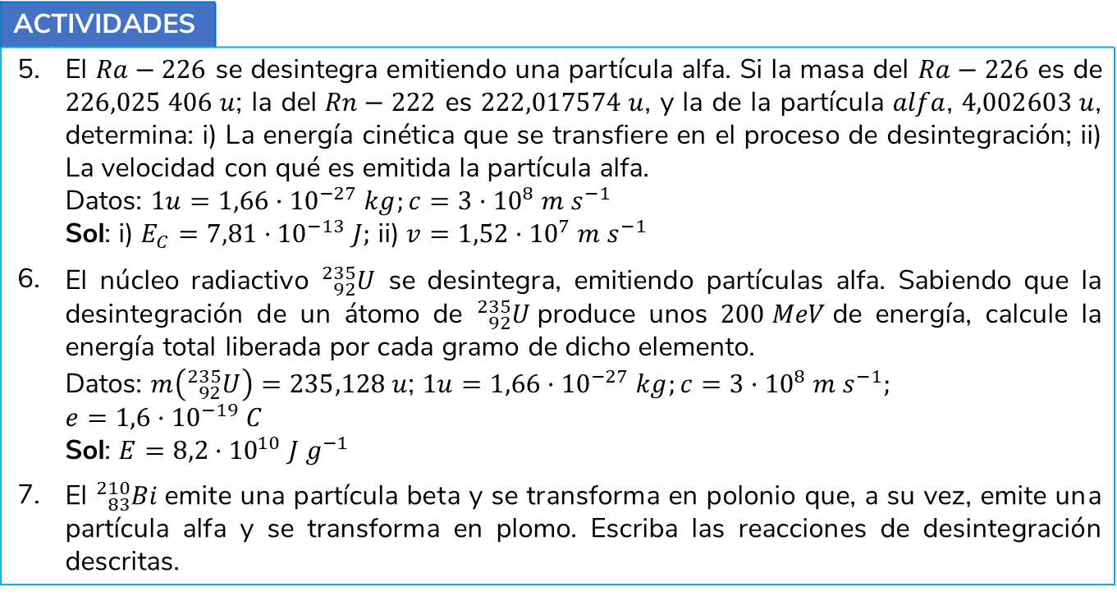
4. Radiactividad natural
ACTIVIDADES
5. | El $Ra−226$ se desintegra emitiendo una partícula alfa. Si la masa del $Ra−226$ es de $226,025 406 u$; la del $Rn−222$ es $222,017574 u$, y la de la partícula $alfa$, $4,002603 u$, determina: i) La energía cinética que se transfiere en el proceso de desintegración; ii) La velocidad con qué es emitida la partícula alfa. Datos: $1u=1,66·{10}^{−27} kg;c=3·{10}^{8} m s^{−1}$ Sol: i) $E_{C}=7,81·{10}^{−13} J;$ ii) $v=1,52·{10}^{7} m s^{−1}$
6. | El núcleo radiactivo ${}_{92}^{235}U$ se desintegra, emitiendo partículas alfa. Sabiendo que la desintegración de un átomo de ${}_{92}^{235}U$produce unos $200 MeV$de energía, calcule la energía total liberada por cada gramo de dicho elemento. Datos: $m\left({}_{92}^{235}U\right)=235,128 u$; $1u=1,66·{10}^{−27} kg;c=3·{10}^{8} m s^{−1};$ $$e=1,6·{10}^{−19} C$$ Sol: $E=8,2·{10}^{10} J g^{−1}$
7. | El ${}_{83}^{210}{Bi}$emite una partícula beta y se transforma en polonio que, a su vez, emite una partícula alfa y se transforma en plomo. Escriba las reacciones de desintegración descritas.

Slide 32

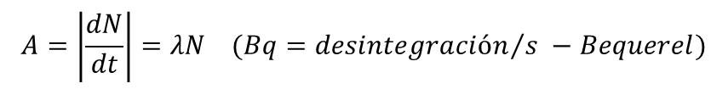

4. Radiactividad natural
4.3. Ley de la desintegración radiactiva
En 1904 Rutherford descubrió que la actividad de una sustancia radiactiva disminuía exponencialmente con el tiempo.
Se entiende por actividad de una sustancia radiactiva al número de partículas emitidas por unidad de tiempo, o lo que es lo mismo, el número de núcleos que se desintegran por unidad de tiempo y es proporcional a una constante característica de cada sustancia (constante de desintegración radiactiva λ) y al número de núcleos existentes en ese momento:
El número de núcleos que se desintegran en un dt será, por tanto:
El número de núcleos existentes en un instante determinado se obtendrá:
$$A=\left|\frac{dN}{dt}\right|=λN (Bq={desintegración}/s −Bequerel)$$
$$dN=−λNdt$$
$$\frac{dN}{N}=−λdt → \int_{N_{0}}^{N}{\frac{dN}{N}}=−\int_{0}^{t}{λdt} → lnN−lnN_{0}=ln\frac{N}{N_{0}}=−λt$$
$$N=N_{0}e^{−λt}$$
Ley de la desintegración radiactiva

Slide 33


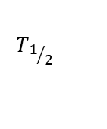



4. Radiactividad natural
4.3. Ley de la desintegración radiactiva
 Período de semidesintegración o semivida
Periodo de semidesintegración o semivida es el tiempo que tarda en desintegrarse la mita de los núcleos iniciales.
$$N_{0}$$
$$\frac{N_{0}}{2}=N_{0}e^{−λT_{1/2}} → 2=e^{λT_{1/2}} → ln2=λT_{1/2}$$
$$N_{0}/2$$
$$T_{1/2}=\frac{ln2}{λ}$$
Núclido | T_{1/2}
C-14 | 5370 años
Po-214 | 164 μs
Rn-222 | 3,82 días
Ra-225 | 14,8 días
Th-234 | 24,5 días
Np-237 | 2,35·10⁶ años
U-238 | 4,468·10⁹ años
$$T_{1/2}$$
t
 Vida media
Vida media, τ, representa el promedio de vida que tenga un átomo y es:
$$τ=\frac{1}{λ}$$

Slide 34

4. Radiactividad natural
4.4. Usos prácticos de la radiactividad
 Datación arqueológica por el método del carbono-14
El C-14 tiene un periodo de semidesintegración de 5730 años.
Se forma por los rayos cósmicos que producen neutrones en las capas altas de la atmósfera.
Los neutrones colisionan con el N-14 y originan el C-14.
El C-14 se mezcla con el isótopo estable C-12 y en el proceso de intercambio es ingerido por los seres vivos.
Una vez el ser vivo fallece, finaliza el proceso de intercambio y el C-14 empieza a disminuir por desintegración beta:
$${}_{0}^{1}n+{}_{7}^{14}N →{}_{6}^{14}{C+{}_{1}^{1}H}$$
$${}_{6}^{14}C→{}_{7}^{14}{N+{}_{−1}^{0}β+{\tilde{ν}}_{e}}$$

Slide 35
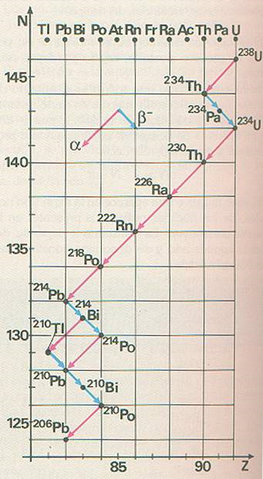
4. Radiactividad natural
4.4. Usos prácticos de la radiactividad
 Series radiactivas y geocronología
Existen tres series de núcleos que ocurren en la naturaleza. Cada una comienza con un isótopo radiactivo específico de larga duración (4n: ²³²Th; 4n+3: ²³⁸U; 4n+4: ²³⁵U) con vida media que supera la de cualquiera de sus descendientes.
La cuarta serie con ²³⁷Np (4n+2), un elemento transuránico que no se encuentra en la naturaleza. Este elemento tiene una vida media de “solamente” 2,14·10⁶ años.
Las dos series del uranio son un poco más complejas que la serie de ²³²Th.
La radiactividad natural constantemente suministra elementos radiactivos al ambiente, que de otra forma habrían desaparecido hace mucho tiempo.
El conocimiento de los periodos de semidesintegración de los isótopos que componen la serie permite la datación de rocas y minerales por el método antes expuesto (ley de la geocronología).
Serie ²³⁸U

Slide 36
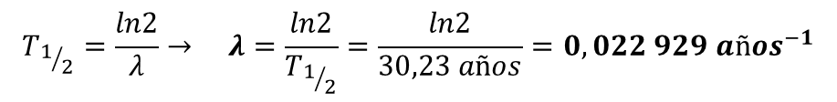
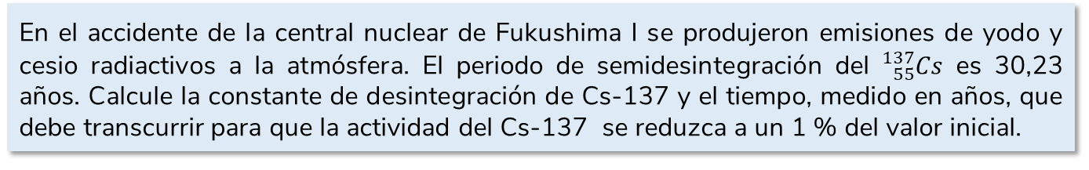
4. Radiactividad natural
Ejercicio resuelto 4
En el accidente de la central nuclear de Fukushima I se produjeron emisiones de yodo y cesio radiactivos a la atmósfera. El periodo de semidesintegración del ${}_{55}^{137}{Cs}$ es 30,23 años. Calcule la constante de desintegración de Cs-137 y el tiempo, medido en años, que debe transcurrir para que la actividad del Cs-137 se reduzca a un 1 % del valor inicial.
Teniendo en cuenta la expresión del período de semidesintegración:
$$T_{1/2}=\frac{ln2}{λ}→ λ=\frac{ln2}{T_{1/2}}=\frac{ln2}{30,23 años}=0,022 929 {años}^{−1}$$
Para calcular el tiempo, multiplicamos cada uno de los miembros de la ecuación de la desintegración radiactiva por $λ$:
$$λN={λN}_{0}e^{−λt} → A=A_{0}e^{−λt} → 0,01A_{0}=A_{0}e^{−λt}$$
Tomando logaritmos y ordenando:
$$ln0,01=\ln\left(e^{−λt}\right) → ln0,01=−λt → t=\frac{ln0,01}{−λ}=\frac{ln0,01}{−0,022 929}=200,84 años$$

Slide 37
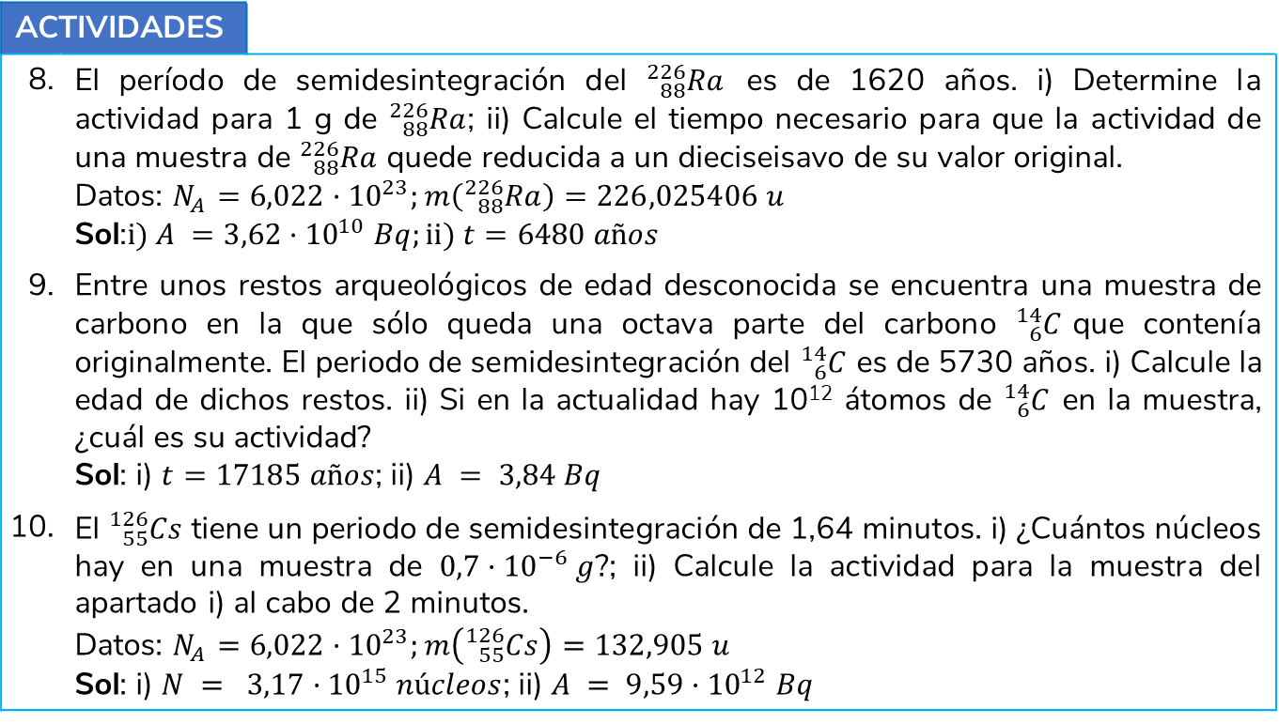
4. Radiactividad natural
ACTIVIDADES
8. | El período de semidesintegración del ${}_{88}^{226}{Ra}$ es de 1620 años. i) Determine la actividad para 1 g de ${}_{88}^{226}{Ra}$; ii) Calcule el tiempo necesario para que la actividad de una muestra de ${}_{88}^{226}{Ra}$ quede reducida a un dieciseisavo de su valor original. Datos: $N_{A}=6,022·{10}^{23};m\left({}_{88}^{226}{Ra}\right)=226,025406 u$ Sol:$i) A =3,62·{10}^{10} Bq;ii) t=6480 años$
9. | Entre unos restos arqueológicos de edad desconocida se encuentra una muestra de carbono en la que sólo queda una octava parte del carbono ${}_{6}^{14}C$que contenía originalmente. El periodo de semidesintegración del ${}_{6}^{14}C$ es de 5730 años. i) Calcule la edad de dichos restos. ii) Si en la actualidad hay 10¹² átomos de ${}_{6}^{14}C$ en la muestra, ¿cuál es su actividad? Sol: i) $t=17185 años$; ii) $A = 3,84 Bq$
10. | El ${}_{55}^{126}{Cs}$ tiene un periodo de semidesintegración de 1,64 minutos. i) ¿Cuántos núcleos hay en una muestra de $0,7·{10}^{−6} g$?; ii) Calcule la actividad para la muestra del apartado i) al cabo de 2 minutos. Datos: $N_{A}=6,022·{10}^{23};m\left({}_{55}^{126}{Cs}\right)=132,905 u$ Sol: i) $N = 3,17·{10}^{15} núcleos$; ii) $A = 9,59·{10}^{12} Bq$

Slide 38


5. Reacciones nucleares
Es posible cambiar la estructura de los núcleos al bombardearlos con partículas energéticas. Tales cambios se llaman reacciones nucleares.
Rutherford fue el primero en observar reacciones nucleares, usando fuentes radiactivas de la naturaleza para el bombardeo de partículas. Descubrió que se liberaban protones cuando se permitía que partículas alfa chocaran con átomos de nitrógeno. El proceso se puede representar simbólicamente como:
En 1931, Frédéric Joliot (1900-1958) e Irene Curie (1897-1956) descubrieron que la bombardear núcleos de berilio con partículas alfa, se producía una radiación muy penetrante que inicialmente supusieron que era radiación gamma. Análisis posteriores de James Chadwick (1891-1974) permitió identificarla como un neutrón:
$${}_{7}^{14}N+{}_{2}^{4}{He} →{}_{8}^{17}{O+{}_{1}^{1}H}$$
$${}_{4}^{9}{Be}+{}_{2}^{4}{He} →{}_{6}^{12}{C+{}_{0}^{1}n}$$

Slide 39




5. Reacciones nucleares
5.1. Reacciones nucleares artificiales
En 1932 John Cockcroft (1897-1967) y E.T.S. Walton (1903-1995) bombardean núcleos de Litio con protones artificialmente acelerados, convirtiéndose en los primeros en desintegrar un núcleo atómico, primordial para el desarrollo de la energía nuclear:
$${}_{3}^{7}{Li}+{}_{1}^{1}H →{}_{4}^{8}{Be→2{}_{2}^{4}{He}}$$
 Reacciones nucleares con neutrones
El núcleo se transforma en un isótopo de número másico A+1 y emite radiación gamma:
El núcleo emite una partícula alfa:
El núcleo emite un protón:
Al capturar el neutrón, el núcleo se desestabiliza y se fragmenta en dos núcleos más pequeños: fisión nuclear.
$${}_{92}^{238}U+{}_{0}^{1}n →{}_{92}^{239}{U+γ}$$
$${}_{5}^{10}B+{}_{0}^{1}n →{}_{3}^{7}{Li+{}_{2}^{4}{He}}$$
$${}_{7}^{14}N+{}_{0}^{1}n →{}_{6}^{14}{C+{}_{1}^{1}H}$$

Slide 40
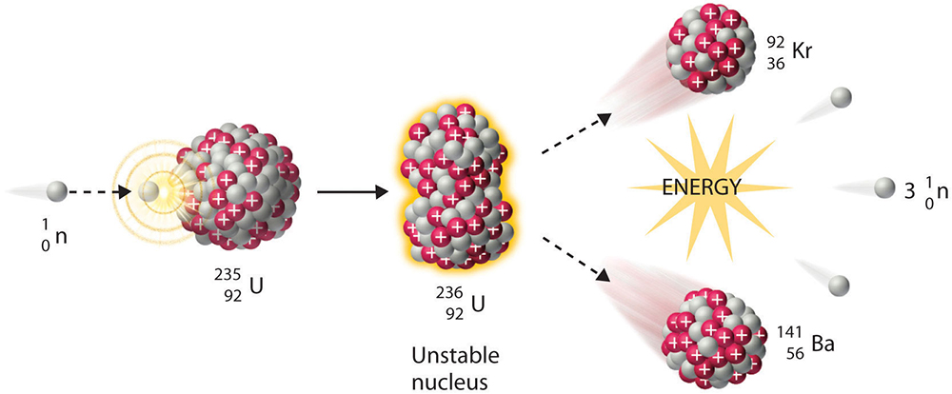

5. Reacciones nucleares
5.2. Fisión nuclear
La fisión nuclear ocurre cuando un núcleo pesado, se divide o fisiona en dos núcleos más pequeños. En tal reacción, la masa total de los productos es menor que la masa original del núcleo pesado.
En 1938, Otto Hahn y Frederic Strassman observaron la primera fisión nuclear del U-235 utilizando neutrones lentos:
$${}_{92}^{235}U+{}_{0}^{1}n →{}_{92}^{236}{U^{∗} →{}_{56}^{141}{Ba+}{}_{36}^{92}{Kr}+3{}_{0}^{1}n}$$
$$200 MeV$$
núcleo inestable

Slide 41
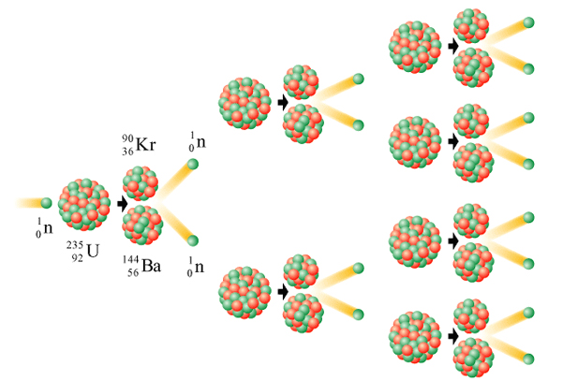
5. Reacciones nucleares
5.2. Fisión nuclear
 Reactores nucleares de fisión nuclear
Los neutrones emitidos cuando ²³⁵U experimenta fisión a su vez pueden hacer que otros núcleos experimenten fisión, con la posibilidad de una reacción en cadena:
Un reactor nuclear es un sistema diseñado para mantener lo que se llama reacción en cadena autosostenida.
Para ello es necesaria una mínima cantidad de masa del combustible (masa crítica) y de un moderador absorbente de neutrones para controlar la reacción en cadena.

Slide 42
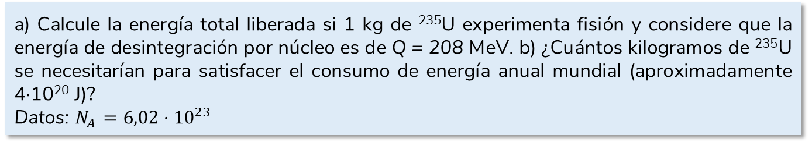

5. Reacciones nucleares
Ejercicio resuelto 5
a) Calcule la energía total liberada si 1 kg de ²³⁵U experimenta fisión y considere que la energía de desintegración por núcleo es de Q = 208 MeV. b) ¿Cuántos kilogramos de ²³⁵U se necesitarían para satisfacer el consumo de energía anual mundial (aproximadamente 4·10²⁰ J)?
Datos: $N_{A}=6,02·{10}^{23}$
a) Calculamos la energía total liberada de 1 kg de ²³⁵U:
$$∆E=NQ=1·{10}^{3} g·\frac{1 mol}{235 g}·\frac{6,02·{10}^{23} núcleos}{1 mol}·\frac{208 MeV}{1 núcleo}=5,32·{10}^{26} MeV$$
$$∆E=5,32·{10}^{26} MeV·\frac{1,6·{10}^{−13} J}{MeV}=8,51·{10}^{13} J$$
b) Los kg necesarios:
$$∆E_{T}=N_{kg}·E_{kg} → { N}_{kg}=\frac{∆E_{T}}{E_{kg}}=\frac{4·{10}^{20} J}{8,51·{10}^{13} J {kg}^{−1}}=4,7·{10}^{6} kg$$

Slide 43
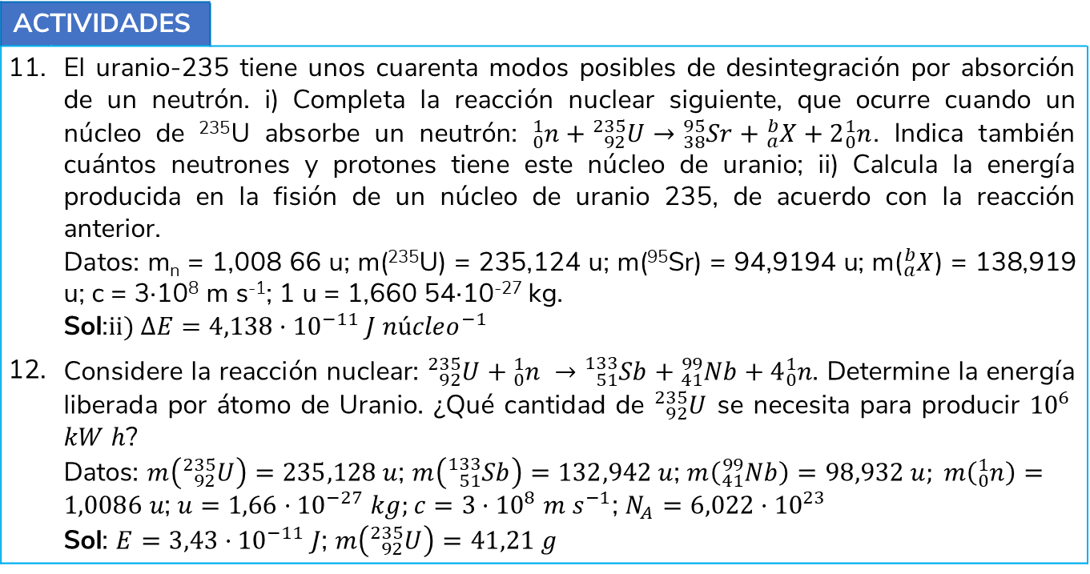
5. Reacciones nucleares
ACTIVIDADES
11. | El uranio-235 tiene unos cuarenta modos posibles de desintegración por absorción de un neutrón. i) Completa la reacción nuclear siguiente, que ocurre cuando un núcleo de ²³⁵U absorbe un neutrón: ${}_{0}^{1}{n+{}_{92}^{235}U→{}_{38}^{95}{Sr}+{}_{a}^{b}X+2{}_{0}^{1}n}$. Indica también cuántos neutrones y protones tiene este núcleo de uranio; ii) Calcula la energía producida en la fisión de un núcleo de uranio 235, de acuerdo con la reacción anterior. Datos: m_{n} = 1,008 66 u; m(²³⁵U) = 235,124 u; m(⁹⁵Sr) = 94,9194 u; m(${}_{a}^{b}X$) = 138,919 u; c = 3·10⁸ m s⁻¹; 1 u = 1,660 54·10⁻²⁷ kg. Sol:$ii) ∆E=4,138·{10}^{−11} J {núcleo}^{−1}$
12. | Considere la reacción nuclear: ${}_{92}^{235}U+{}_{0}^{1}n →{}_{51}^{133}{Sb}+{}_{41}^{99}{Nb}+4{}_{0}^{1}n$. Determine la energía liberada por átomo de Uranio. ¿Qué cantidad de ${}_{92}^{235}U$ se necesita para producir ${10}^{6 }$ $kW h$? Datos: $m\left({}_{92}^{235}U\right)=235,128 u$; $m\left({}_{51}^{133}{Sb}\right)=132,942 u$; $m\left({}_{41}^{99}{Nb}\right)=98,932 u; m\left({}_{0}^{1}n\right)=1,0086 u$; $u=1,66·{10}^{−27} kg;c=3·{10}^{8} m s^{−1}$; $N_{A}=6,022·{10}^{23}$ Sol: $E=3,43·{10}^{−11} J$; $m\left({}_{92}^{235}U\right)=41,21 g$

Slide 44
5. Reacciones nucleares
5.3. Fusión nuclear
Cuando dos núcleos ligeros se combinan para formar un núcleo más pesado, el proceso se llama fusión nuclear. Puesto que la masa del núcleo final es menor que la suma de las masas de los núcleos originales, hay una pérdida de masa, acompañada por la liberación de energía.
Todas las estrellas generan su energía a través de procesos de fusión.
La energía producida por fusión aumenta la presión dentro de la estrella y evita su colapso debido a la gravedad.
Antes de que las reacciones de fusión en la estrella puedan sostener sus necesidades de energía, se deben satisfacer dos condiciones.
Primera: la temperatura debe ser suficientemente alta (alrededor de 10⁷ K para el hidrógeno) para permitir que la energía cinética de los núcleos de hidrógeno con carga positiva supere su repulsión coulombiana mutua mientras chocan.
Segunda: la densidad de núcleos debe ser suficientemente alta para asegurar una alta proporción de colisiones.

Slide 45
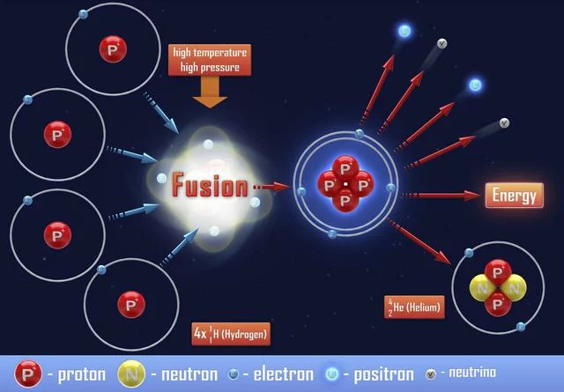

5. Reacciones nucleares
5.3. Fusión nuclear
El ciclo protón-protón es una serie de tres reacciones nucleares que se cree son las etapas en la liberación de energía en el Sol y otras estrellas ricas en hidrógeno.
Una visión global del ciclo protón-protón es que cuatro protones se combinan para formar una partícula alfa y dos positrones, con la liberación de 25 MeV de energía en el proceso.
$$4{}_{1}^{1}{H → } {}_{2}^{4}{He}+2{}_{+1}^{0}{e+2ν_{e}+γ}$$

Slide 46
5. Reacciones nucleares
5.3. Fusión nuclear
 Reactores nucleares de fusión nuclear
Los reactores de fusión nuclear son proyectos experimentales viables, que se hallan en proceso de diseño y realización. Se utilizarán para la generación de energía a partir de la fusión termonuclear de iones confinados mediante una implosión o por campos magnéticos.
Con el fin de conseguir la fusión nuclear y superar la barrera electrostática-térmica funcional, el interior del reactor ha de ser calentado entre 1,500 y 2,500 millones de grados hasta que el combustible alcance el estado de plasma/alterado. A esta temperatura es más fácil separar los electrones del núcleo y que éste se aproxime a otro venciendo las fuerzas de atracción electrostáticas-nucleares.
Existen varias clases de confinamiento:
Confinamiento magnético: Se basa en creación de campos magnéticos, con el objetivo de confinar y guiar el gas plasmático ionizado en el interior del reactor.
Confinamiento inercial: Se basa en generación rápida de energía antes que el plasma pueda expandirse.
Confinamiento por pinzamiento: Consiste en comprimir el plasma en movimiento guiado por campos magnéticos opuestos: uno generado por el propio plasma en movimiento y el otro generado externamente.

Slide 47

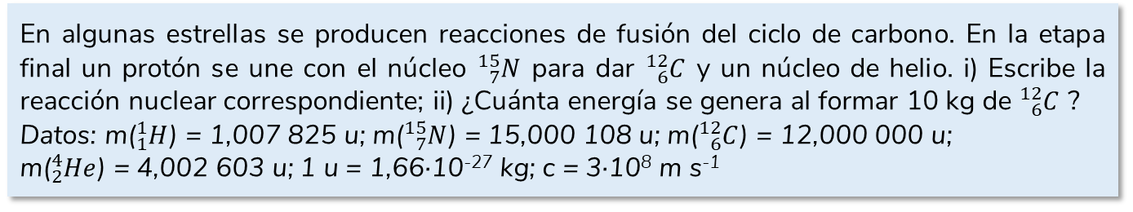
5. Reacciones nucleares
Ejercicio resuelto 6
En algunas estrellas se producen reacciones de fusión del ciclo de carbono. En la etapa final un protón se une con el núcleo ${}_{7}^{15}N$ para dar ${}_{6}^{12}C$ y un núcleo de helio. i) Escribe la reacción nuclear correspondiente; ii) ¿Cuánta energía se genera al formar 10 kg de ${}_{6}^{12}C$ ?
Datos: m(${}_{1}^{1}H$) = 1,007 825 u; m(${}_{7}^{15}N$) = 15,000 108 u; m(${}_{6}^{12}C$) = 12,000 000 u;
m(${}_{2}^{4}{He}$) = 4,002 603 u; 1 u = 1,66·10⁻²⁷ kg; c = 3·10⁸ m s⁻¹
i) Para completar la reacción hay que tener en cuenta que deben conservarse tanto el número de nucleones como la carga eléctrica. Por tanto:
$${}_{7}^{15}{N+{}_{1}^{1}H→ } {}_{2}^{4}{He}+{}_{6}^{12}C$$
ii) Al formar un núcleo de ${}_{6}^{12}C$ se genera cierta energía que podemos calcular realizando el balance energético en la reacción nuclear anterior. Así:
$$∆m=m({}_{7}^{15}{N)+m\left({}_{1}^{1}H\right)−m\left({}_{2}^{4}{He}\right)−m\left({}_{6}^{12}C\right)}=5,333·{10}^{−3} u$$
Entonces la energía generada durante la formación de un núcleo de ¹²C es:
$$∆E=∆m·c^{2}=5,333·{10}^{−3} u·\frac{1,66·{10}^{−27} kg}{u}·{\left(3·{10}^{8} m s^{−1}\right)}^{2}=8,155·{10}^{−13} J/átomo$$
Como piden la energía liberada al formar 10 kg:
$$8,155·{10}^{−13} \frac{J}{átomo}·\frac{1 átomo}{12 u}·\frac{1 u}{1,66·{10}^{−27} kg}·10 kg=4·{10}^{13} J$$

Slide 48
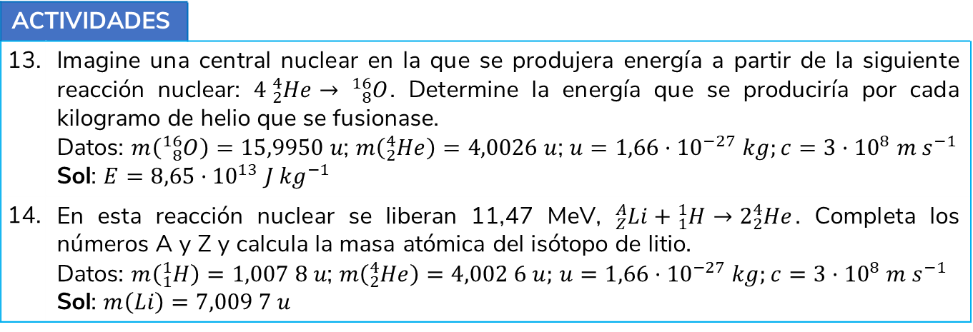
5. Reacciones nucleares
ACTIVIDADES
13. | Imagine una central nuclear en la que se produjera energía a partir de la siguiente reacción nuclear: $4 {}_{2}^{4}{He}→ {}_{8}^{16}O$. Determine la energía que se produciría por cada kilogramo de helio que se fusionase. Datos: $m\left({}_{8}^{16}O\right)=15,9950 u$; $m\left({}_{2}^{4}{He}\right)=4,0026 u$; $u=1,66·{10}^{−27} kg;c=3·{10}^{8} m s^{−1}$ Sol: $E=8,65·{10}^{13} J{ kg}^{−1}$
14. | En esta reacción nuclear se liberan 11,47 MeV, ${}_{Z}^{A}{Li+{}_{1}^{1}H→2{}_{2}^{4}{He}}$. Completa los números A y Z y calcula la masa atómica del isótopo de litio. Datos: $m\left({}_{1}^{1}H\right)=1,007 8 u$; $m\left({}_{2}^{4}{He}\right)=4,002 6 u;$ $u=1,66·{10}^{−27} kg;c=3·{10}^{8} m s^{−1}$ Sol: $m\left(Li\right)=7,009 7 u$

Slide 49
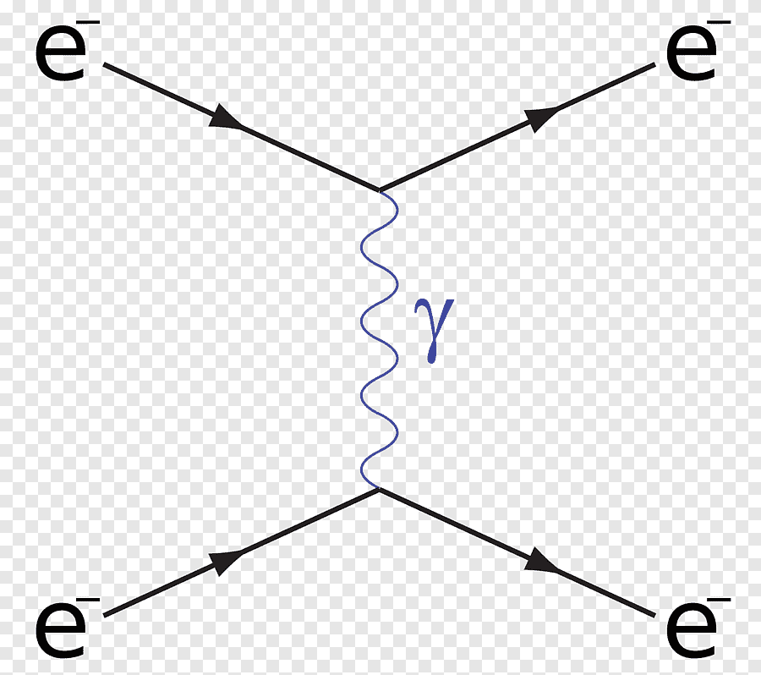
6. Interacciones fundamentales
Todas las partículas en la naturaleza están sujetas a cuatro fuerzas fundamentales: las fuerzas fuerte, electromagnética, débil y gravitacional.
Las fuerzas entre dos partículas se transportan mediante un intercambio de cuantos de campo. Este proceso es análogo al enlace covalente entre dos átomos creado por un intercambio o compartición de electrones. La interacción electromagnética, por ejemplo, involucra un intercambio de fotones.
Diagrama de Feynman que representa un fotón que media la fuerza electromagnética entre dos electrones.

Slide 50

6. Interacciones fundamentales
Fuerte | Electromagnética | Débil | Gravitatoria
La fuerza fuerte es responsable del firme enlace de los quarks para formar neutrones y protones y de la fuerza nuclear, una especie de fuerza fuerte residual, que enlaza neutrones y protones en núcleos. Es una fuerza de muy corto alcance y es despreciable para separaciones mayores que aproximadamente 10⁻¹⁵ m (el tamaño aproximado del núcleo). | La fuerza electromagnética, que es más o menos 10⁻² veces la intensidad de la fuerza fuerte, es responsable del enlace de átomos y moléculas. Es una fuerza de largo alcance que disminuye en intensidad como el cuadrado inverso de la separación entre partículas en interacción. | La fuerza débil es una fuerza nuclear de corto alcance que se muestra en la inestabilidad de ciertos núcleos. Está involucrada en el mecanismo de decaimiento beta y tiene una intensidad de sólo 10⁻⁶ veces la fuerza fuerte. | La fuerza gravitatoria es una fuerza de largo alcance, con una intensidad de sólo aproximadamente 10⁻⁴³ veces la de la fuerza fuerte. Aunque esta interacción conocida es la fuerza que mantiene unidos los planetas, estrellas y galaxias, su efecto sobre las partículas elementales es despreciable. La fuerza gravitacional es con mucho la más débil de todas las fuerzas fundamentales.
La partícula mediadora de la fuerza fuerte es el gluon. Para la fuerza fuerte residual el pion. | La partícula mediadora es el fotón. | La partícula mediadora son los bosones W y Z. | Se cree que la partícula mediadora es el gravitón.
?

Slide 51
7. La estructura más íntima de la materia
7.1. Las partículas
Una partícula elemental es aquella que no tiene estructura interna, es decir, si en su interior no hay partículas más simples.
En la década de 1930 se conocían: el electrón, el protón y el neutrón junto con el fotón (sin carga ni masa) que introdujo Einstein para explicar el efecto fotoeléctrico.
En 1931 Dirac predijo la existencia del positrón (electrón con carga positiva), confirmado al año siguiente por Anderson.
Se generalizó la idea de que toda partícula tiene su correspondiente antipartícula. Al conjunto de antipartículas se lo denomina antimateria.
Pauli postula la existencia del neutrino (sin carga ni masa) asociado al electrón con el fin de asegurar las leyes de conservación en la desintegración beta (se confirmó en 1956).
En 1953 Gell-Mann y Zweig postularon la existencia de los quarks (partículas elementales que componen los nucleones).
Existen en los quarks seis “sabores”. Los dos primeros componen la materia conocida: up (u) y dowm (d). Los otros cuatro se relacionan con la desintegración de ciertas partículas: strange (s), charm (c), bottom (b) y top (t).

Slide 52


7. La estructura más íntima de la materia
7.1. Las partículas
De los seis quarks, únicamente los u y los d son constituyentes de la materia ordinaria.

Slide 53

7. La estructura más íntima de la materia
7.1. Las partículas
 Clasificación de la materia
Modelo estándar de partículas elementales
Tres generaciones de la materia
(fermiones)
Tres generaciones de la antimateria
(antifermiones)
Interacciones / partículas
portadoras de fuerza (bosones)

Slide 54


7. La estructura más íntima de la materia
7.1. Las partículas
 El mecanismo de Higgs
El mecanismo de Higgs da masa a todas las partículas elementales, pero no se dice nada acerca de la masa del bosón de Higgs.
David Miller (CERN), propuso la siguiente explicación sencilla:
En una reunión de físicos, los huéspedes llenan toda la habitación de manera uniforme, como el campo de Higgs llena todo el espacio. Einstein que simboliza una partícula elemental libre de sus movimientos, su masa inercial es igual a cero.
A medida que avanza en la habitación, personas se agrupan alrededor de ello y es difícil de empujarlo, adquiere una masa de inercia.

Slide 55







7. La estructura más íntima de la materia
7.2. La interacción débil
La interacción débil es responsable del decaimiento de los quarks c, s, b y t en los quarks u y d más ligeros y más estables, así como del decaimiento de los masivos leptones m y t en electrones (más ligeros).
La interacción débil es muy importante porque gobierna la estabilidad de las partículas
básicas de la materia.
La teoría electrodébil unifica las interacciones electromagnética y débil. Esta teoría postula que las interacciones débil y electromagnética tienen la misma intensidad a energías de partícula muy altas y son diferentes manifestaciones de una sola interacción electrodébil unificadora.
$${\tilde{ν}}_{e}$$
$$ν_{e}$$
$$W^{−}$$
$$e^{−}$$
$$W^{+}$$
$$e^{+}$$
d
u
u
d
n
d
p
u
d
p
u
n
u
d
u
d

Slide 56





7. La estructura más íntima de la materia
7.3. De la materia a los quarks
materia
moléculas y enlaces moleculares
enlaces atómicos
protón
u
g
u
n
n
d
p
p
n
p
$$γ$$
n
$$π$$
neutrón
p
n
p
n
n
p
n
p
p
n
p
p
n
d
p
p
n
n
n
p
p
p
u
p
n
d
g
n
n
nucleones e interacción fuerte entre quarks (gluon)
núcleo e interacción fuerte residual solo entre los más próximos (piones)
átomo e interacción electromagnética (fotón)

Slide 57

8. La conexión cósmica
8.1. Línea del tiempo del Big Bang
De acuerdo con la teoría del Big Bang, el Universo explotó a partir de una singularidad infinitamente densa hace aproximadamente 15 mil a 20 mil millones de años. Los primeros minutos después del Big Bang vieron tales extremos de energía que se cree que las cuatro interacciones de la física estaban unificadas y toda la materia estaba contenida en una “sopa de quarks” indiferenciada.

Slide 58

8. La conexión cósmica
8.1. Línea del tiempo del Big Bang
“Sopa de
Quark”
Núcleos de
He y Li
Se forman
átomos
Hoy
Primeras
Galaxias
Nuestro
Sol
Energía
pura
Protones
(Núcleo de H)
y Neutrones
Primeras
Estrellas
El cielo
despejado..
Radio del Universo visible

Slide 59


8. La conexión cósmica
8.1. Línea del tiempo del Big Bang
 Observación de la radiación de fondo
En 1965, Arno A. Penzias (n. 1933) y Robert W. Wilson (n. 1936), de los Laboratorios Bell, hicieron un sorprendente descubrimiento mientras probaban un sensible receptor de microondas.
Una molesta señal que producía un débil siseo de fondo interfería con sus experimentos de satélites de comunicaciones. A pesar de todos sus esfuerzos, la señal permanecía. A final de cuentas, se volvió claro que estaban observando radiación de microondas de fondo (a una longitud de onda de 7.35 cm) que representa el “brillo” remanente del Big Bang.
Radiación de fondo visto por satélite Planck (2013)
Las regiones azuladas y rojizas representan regiones en el cielo con temperaturas menores o superiores al promedio.

Slide 60

8. La conexión cósmica
8.2. Materia y energía oscuras
 Materia oscura
Cuando se miden las velocidades de las estrellas de nuestra galaxia, se encuentra que están viajando demasiado rápido como para mantenerse unidas por la gravedad de la Vía Láctea si la masa de la galaxia es debida a que se encuentra en estrellas luminosas.
Una teoría se han propuesto para explicar el comportamiento de las estrellas moviéndose demasiado rápido: o hay una nueva forma de materia oscura que no ha sido observada directamente, o la ley de la gravedad debe ser más fuerte que el inverso de la distancia al cuadrado. A partir del perfil de velocidad de las estrellas, 90% de la materia de la galaxia estaría compuesto por la materia oscura hipotética.
Entre los candidatos a materia oscura están los neutrinos, que debido a “la oscilación de neutrinos”, la espontánea evolución de un tipo de neutrino en otro, ahora se piensa que tienen masa.
La curva de rotación observada de la galaxia espiral Messier 33 (los puntos amarillos y azules con sus bandas de error), y una curva formada basada en la teoría Newtoniana debido a la distribución de la materia visible (línea gris). Las diferencias entre las dos curvas señalan el problema de la masa perdida.

Slide 61

8. La conexión cósmica
8.2. Materia y energía oscuras
 Energía oscura
En 1998, las observaciones realizadas por dos grupos de astrónomos, uno liderado por Brian Schmidt y Adam Riess y el otro por Saul Perlmutter, demostraron que el Universo se expande y acelera al mismo tiempo.
La expansión acelerada no puede ser causada por la materia normal, ni por la materia oscura, ya que ejercen una fuerza gravitacional de atracción. En su lugar, se cree que un nuevo tipo de materia, llamada energía oscura, ejerce una fuerza repulsiva que hace que el Universo se expanda más rápidamente de lo predicho por la teoría de la relatividad general de Einstein.
Los átomos normales, el tipo del que estamos hechos, sólo representan alrededor de 4% del Universo, mientras que aproximadamente 22% es materia oscura y 74% es energía oscura.
Proporciones de la teoría de la materia, la materia y energía oscuras.

Slide 62
8. La conexión cósmica
8.3. Problemas y perspectivas
La comprensión de la física a distancias cortas y grandes está lejos de ser completa.
Los físicos de partículas enfrentan muchas preguntas sin responder:
¿Cuál es el destino del Universo?
¿Por qué hay tan poca antimateria en el Universo?
¿Los neutrinos tienen una masa pequeña y, si es así, cuánto aportan a la “materia oscura” que mantiene unido gravitacionalmente al Universo?
¿Cómo se pueden entender las más recientes mediciones astronómicas, que muestran que la expansión del Universo es acelerada y que acaso exista un tipo de “fuerza antigravedad”, o energía oscura, que actúa entre galaxias enormemente separadas?
¿Es posible unificar las teorías fuerte y electrodébil en una forma lógica y consistente?
¿Por qué los quarks y los leptones forman tres familias similares pero distintas?
¿Los muones son lo mismo que los electrones (aparte de sus masas diferentes), o tienen sutiles diferencias que no se han detectado?
¿Por qué algunas partículas tienen carga y otras son neutras?
¿Por qué los quarks portan una carga fraccional?
¿Qué determina las masas de las partículas elementales?
¿Los leptones y los quarks tienen una subestructura?
…

Slide 63

Información de Contacto
Rafael Artacho Cañadas
 Granada
 artacho1955@gmail.com

